Slide 1
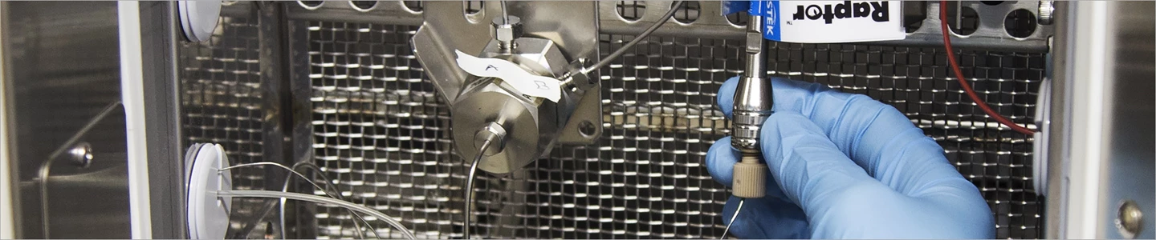
U-HPLC-MS
Troubleshooting
Přetlakování systému
Maria Filatova
Kapalinová chromatografie v analýze potravin a přírodních produktů, 2021​

Slide 2
Uvedení do problematiky: tlak v LC systému
Tlak v LC systému je ovlivněn několika faktory:
LC kolonou, mobilní fází, průtokem mobilní fáze, teplotou aj.
Problémy s tlakem v LC systému:
  Kolísání tlaku/pulzní tlak
  Přetlakování
  Nízký tlak nebo žádný tlak
Tlak vzrůstá postupně: postupné ucpání filtru, frity kolony či kolony
Tlak vzrůstá náhle : ucpání systému či kolony
https://www.waters.com/webassets/cms/library/docs/local_seminar_presentations/sp_sem_uplc_troubleshooting_inst_2014.pdf

Slide 3
Přetlakování: jak postupovat?
– Zkontrolovat, zda se něco nezměnilo (kolona, mobilní fáze, teplota)
– Pokud se nic nezměnilo, odmontovat kolonu a nahradit ji za kovovou spojku, po té zkontrolovat, zda je tlak v systému obvyklý.
– Pokud je tlak v systému vysoký, je potřeba postupně zkontrolovat spojení v LC systému
  Po uvolnění každé části se sleduje, zda tlak zůstává stejný nebo snižuje se
  Vyměnit nebo vyčistit (např. promývání iPrOH)součástku (sedýlko, kapiláry, předkolona, inline filter, šesticestný ventil), která dělá problémy.
  Pozor: nepovolovat spojení pod vysokým tlakem!
https://www.waters.com/webassets/cms/library/docs/local_seminar_presentations/sp_sem_uplc_troubleshooting_inst_2014.pdf

Slide 4
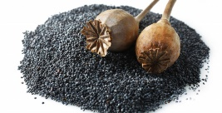
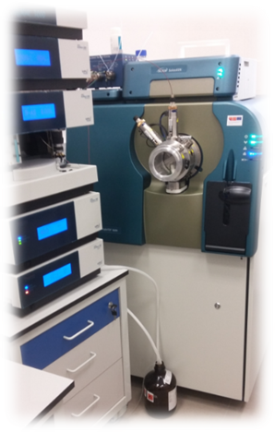
Troubleshooting: metabolomika vzorků máků
Vzorky mletého máku extrahované pomocí EtOH
Sekvence: celkově 66 vzorků máku + vzorek pro kontrolu kvality (QC)+blanky
U-HPLC-MS/MS analýza
U-HPLC-Dionex UltiMate 3000
Kolona: BEH C18 (2.1x100 mm, 1.7 µm)
Teplota kolony: 60 °C
Mobilní fáze:
A: roztok 5 mM HCOONH₄ v H₂O:MeOH (95:5, v/v) + 0,1% HCOOH
B: roztok 5 mM HCOONH₄ v iPrOH:MeOH:H₂O (65:30:5, v/v/v) + 0,1% HCOOH
Nástřik: 1 µL
MS(MS/MS)-TripleTOFTM 6600 (Sciex)
m/z rozsah: 100-1200
Ionizační technika: ESI +/-
Time | A[%] | B[%] | Flow rate [ml/min]
0.000 | 90 | 10 | 0.300
2.000 | 75 | 25 | 0.300
5.000 | 75 | 100 | 0.300
13.000 | 0 | 100 | 0.400
13.100 | 90 | 10 | 0.400
15.000 | 90 | 10 | 0.300

Slide 5
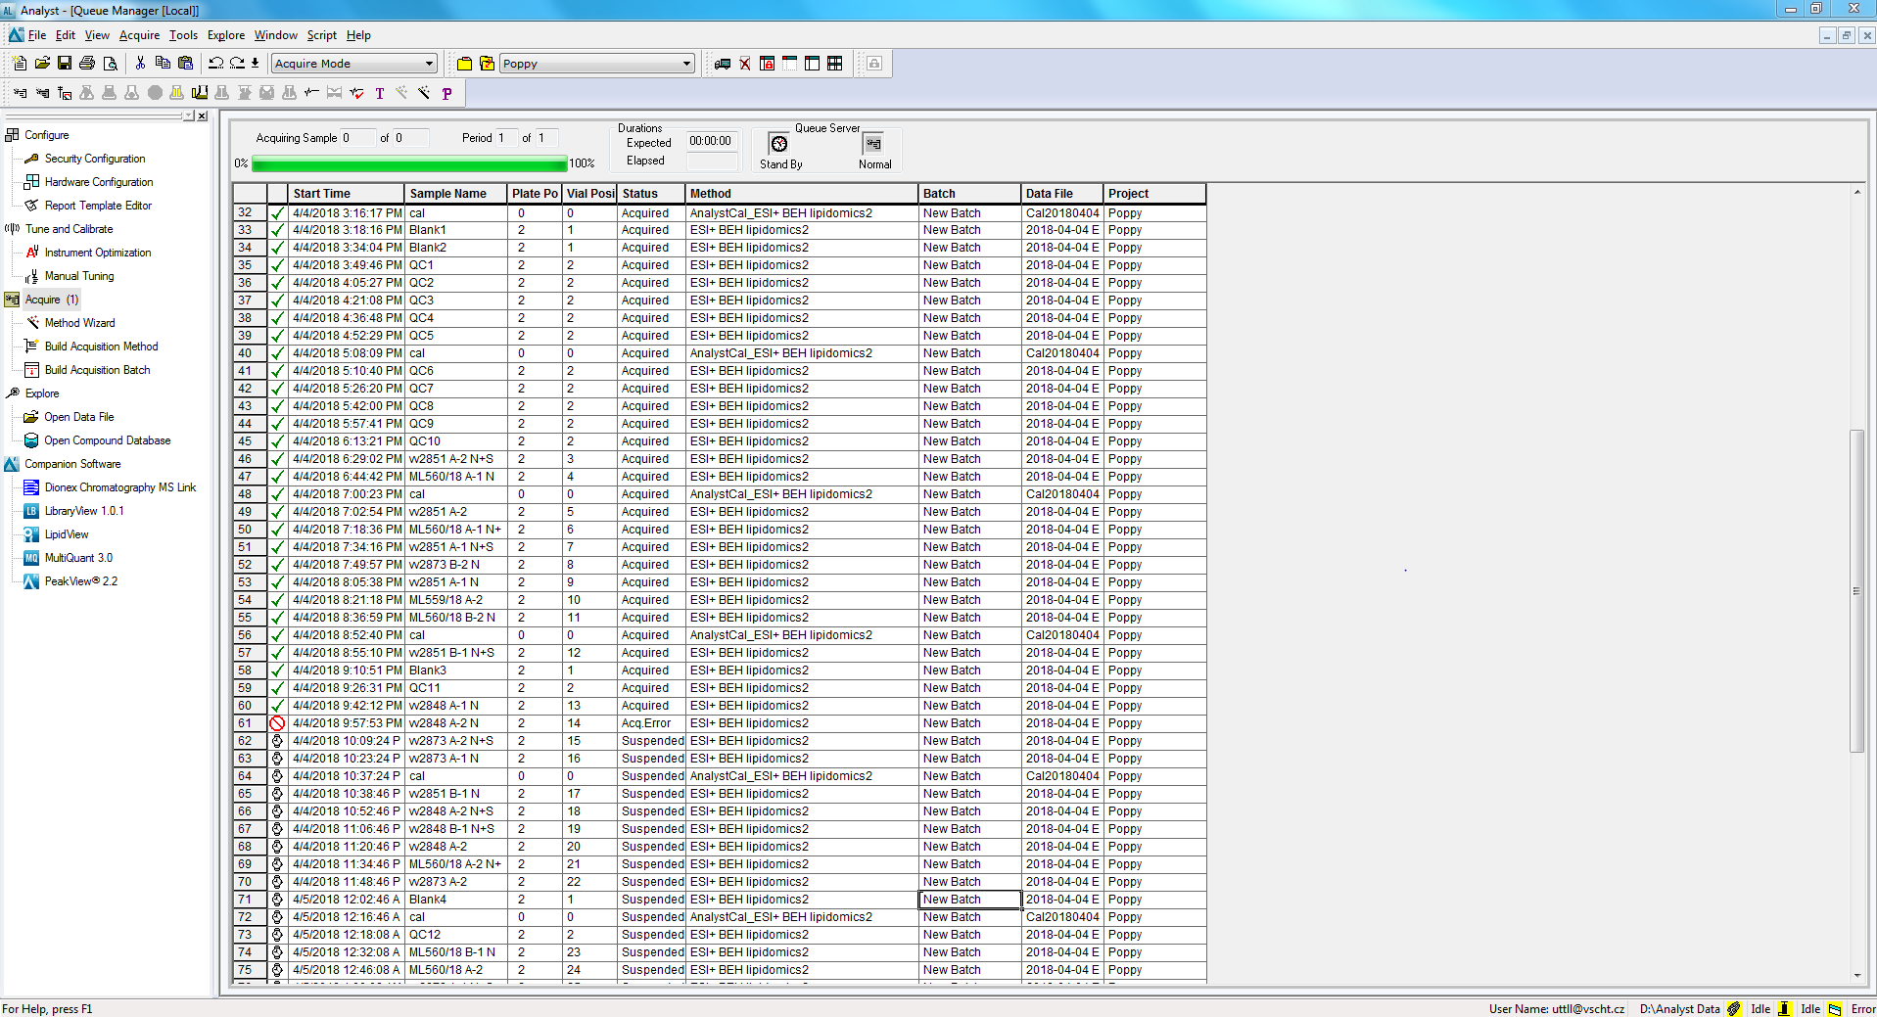
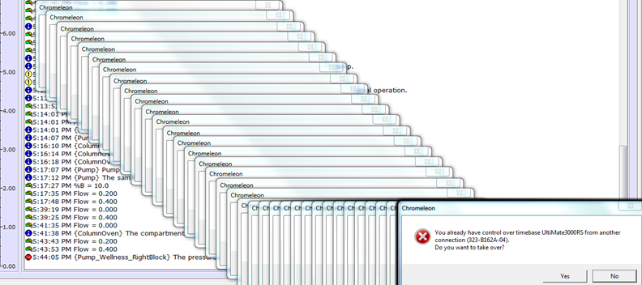
Průběh analýzy
Problém – přetlakování systému
Acquisition error

Slide 6
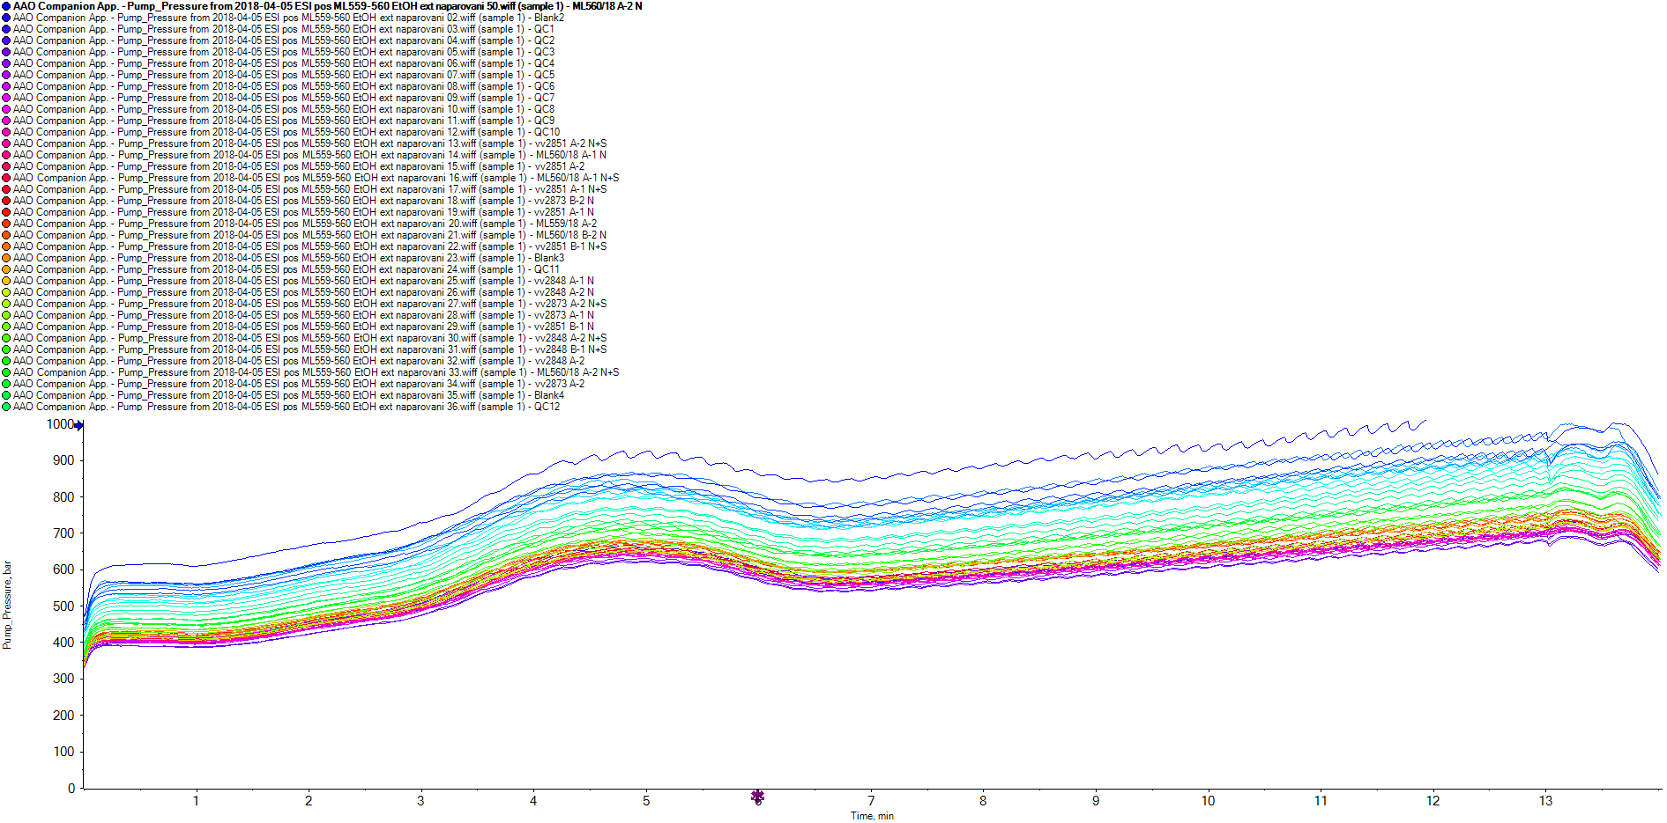
Záznam tlaku během měření
Problém – přetlakování systému
Postupný nárůst tlaku během měření sekvence
Konec
Pump Pressure [bar]
Počátek
Time [min]

Slide 7
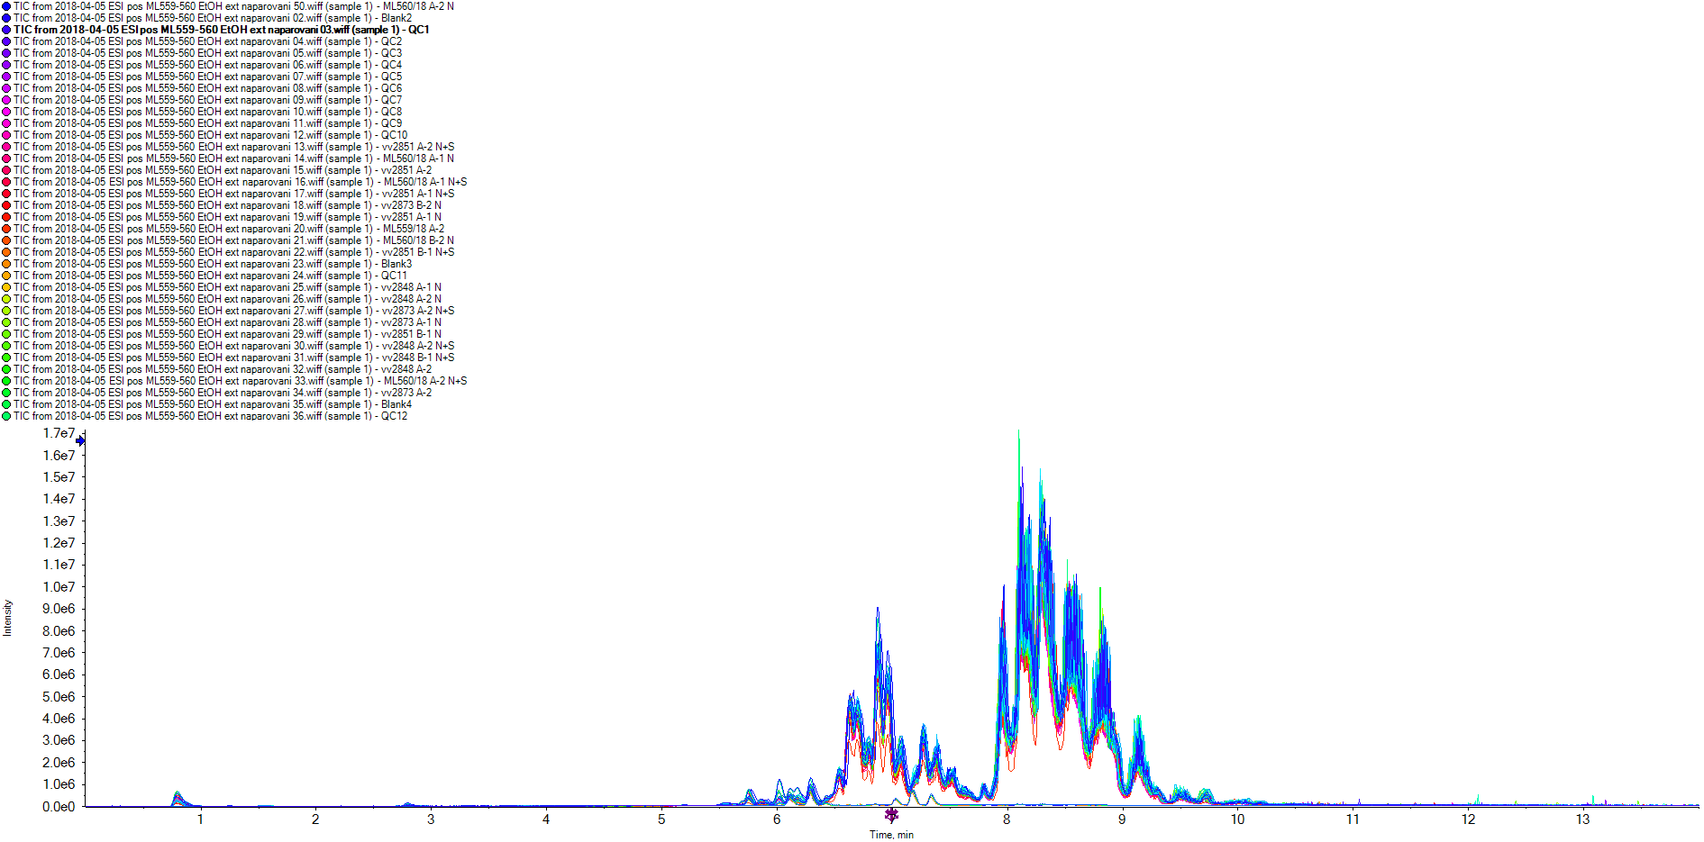
TIC všech vzorků
Intensity
Time [min]

Slide 8
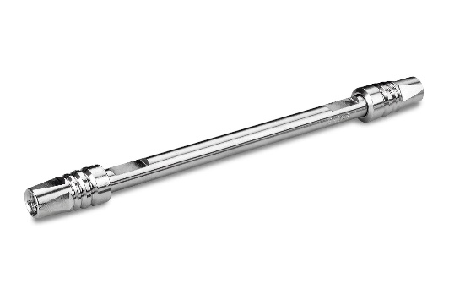


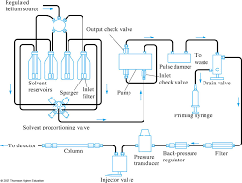
Postup při řešení problému
1. předpoklad zanesení a částečné ucpání kolony
  Promytí kolony MeOH (obvyklé promytí) a iPrOH (vymytí lipidů),
  po promýtí tlak je stále příliš vysoký
2. předpoklad – problém vyskytuje v jiné části LC systému
  Odmontování kolony, spuštění průtoku do LC systému
  !Tlak cca 300 barů (místo očekávaného tlaku v rozmezí 5-45 barů)
  Ucpání v některé části systému mezi pumpou a vstupem do kolony
Je potřeba provést postupnou kontrolu systému

Slide 9
Postup při řešení problému
Postupná kontrola systému
  Odpojení kapiláry vedoucí MF od pumpy do šesticestného ventilu
  – tlak v pořádku
  Odpojení kapiláry vedoucí MF + vzorek na kolonu
  – tlak v pořádku
  ! Problém se nachází na kapiláře s heaterem mezi šesticestým ventilem a kolonou.
  Problém způsobují měřené vzorky.
Kontrola vzorků (a jejich chování)
  Extrakty máků byly při bližším přezkoumání čiré (bez usazenin/sraženin)
  K problému dochází při interakci vzorku s MF

Slide 10
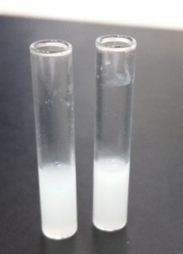

Řešení problému
Kontrola interakcí vzorek-MF (smícháním vzorku s MF)
  Vzorek = ethanolový extrakt
  A: roztok 5 mM HCOONH₄ v H₂O:MeOH (95:5, v/v)+ 0,1% HCOOH
  Vznik bílé sraženiny. Bílá sraženina ucpává kapiláru za šesticestným
  ventilem (+ zanáší kolonu). Nerozpustná (špatně rozpustná) v H₂O, MeOH a iPrOH.
  Řešení -> promytí roztok MeOH + 4% HCOOH
  Momentální stav kolony
Možné postupy řešení problému
  Úprava MF (gradientu) - A: roztok 5 mM HCOONH₄
  v H₂O:MeOH (50:50, v/v) + 0,1% HCOOH => vznik bílé sraženiny
  Vysrážení vzorků -> filtrace -> měření =>ztráta části metabolomu
  Změna extrakčního postupu => ztráta části metabolomu

Slide 11

Řešení problému: jak to dopadlo
Extrakční rozpouštědlo – zůstává ethanol
Výměna šesticestého ventilu a vyčistění celého systému
Úprava podmínek LC analýzy:
  Nový gradient MF (rychlejší), vzorek se neusazuje
  Úprava doby analýzy
  Úprava průtoku MF
Time | A[%] | B[%] | Flow rate [ml/min]
0.000 | 90 | 10 | 0.35
1.000 | 50 | 50 | 0.35
5.000 | 20 | 80 | 0.35
11.000 | 0 | 100 | 0.35
17.000 | 0 | 100 | 0.35
17.100 | 90 | 10 | 0.35
20.000 | 90 | 10 | 0.35

Slide 12
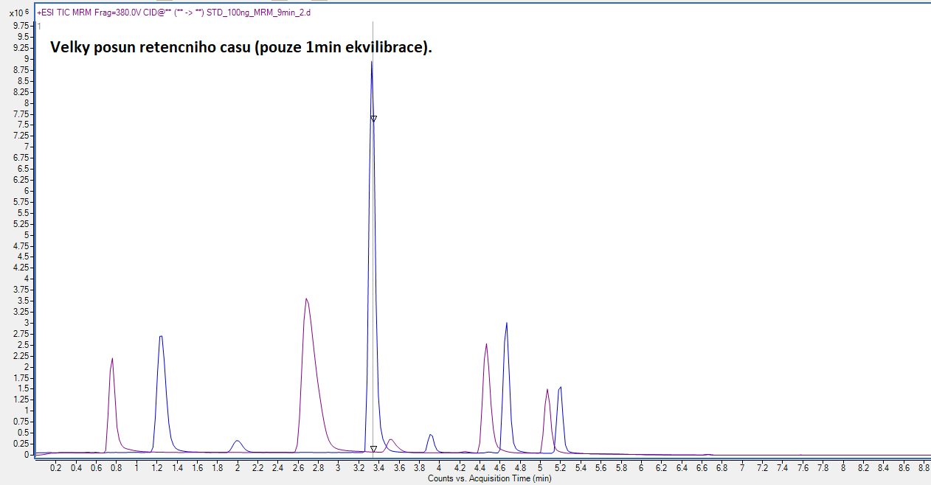
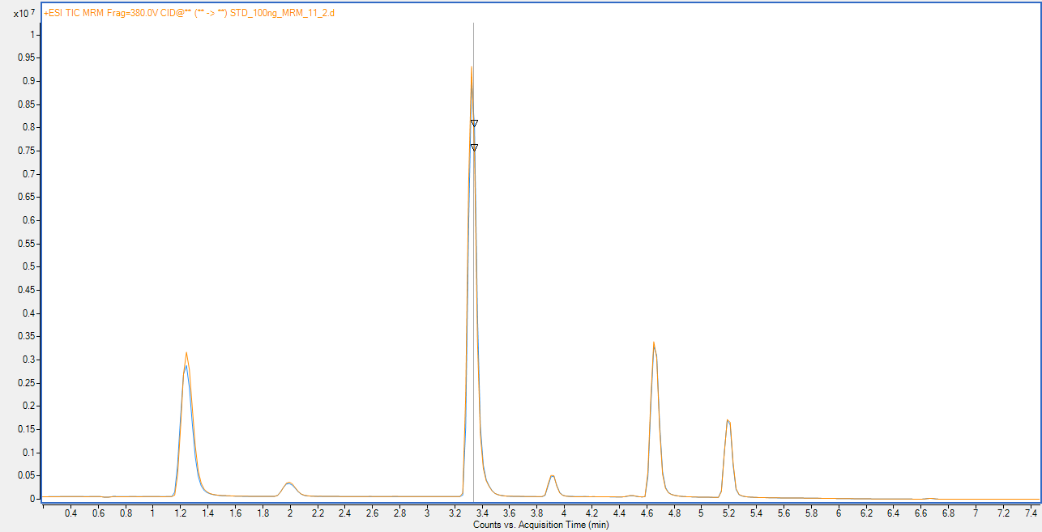
Úprava gradientu - Bechyňská
Zjištění, že nebyl dostatečný čas na ekvilibraci kolony.
Prodloužení metody o 1 min.
Zrychlení průtoku při isokratické eluci (100% B) na 0,45 ml/min – vymytí nečistot.

Slide 13
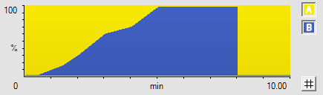
Existing method
Tartrazine (E 102)
Sunset yellow FCF (E110)
Azorubine (E 122)
Ponceau 4R (E 124)
Erythrosine (E 127)
Allura red AC (E 129)
Patent blue V (E 131)
Brilliant blue FCF (E 133)
Brilliant black PN (E 151)
Green S (E 142)
Liquid chromatography
Mass spectrometry
QDa detector (Waters, USA)
Capillary voltage: 0.8 kV
Cone voltage: 10 V
Mode: ESI +/-
Acquisiton mode: SIR
Acquity UPLC (Waters, USA)
Column: BEH C18 (100 x 2.1 mm; 1.7 μm)
Mobile phase:
  A – 5 mM ammonium acetate in water
  B – methanol
Elution: gradient
Column temperature: 60 °C
Injection: 3 μl
Acesulfame K (E 950)
Aspartame (E 951)
Cyclamic acid (E 952)
Saccharine (E 954)
Sucralose (E 955)
Neohesperidin DC (E 959)
Neotame (E 961)
Mixture: 1 μg/ml in 20% MeOH at pH8
Caffeine
Fluorescein
Neotame
Ethylvanillin
Theobromine
Aspartame
Patent blue V
Brilliant blue FCF
Allura red AC
Sorbic acid (E 200)
Benzoic acid (E 210)
Green S
Erythrosine
Neohesperidin DC
Vanillin
Azorubine
Sunset yellow FCF
Cyclamic acid
Acesulfame K
Brilliant black PN
Benzoic acid
Sucralose
Tartrazine
Saccharine
Ponceau 4R
Sorbic acid

Slide 14

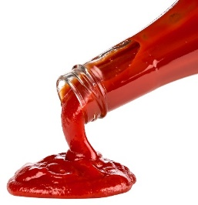
Short retention time and strong matrix effect
Solvent standard 10 μg/ml
Matrix standard 10 μg/ml
Acesulfame K
Acesulfame K
m/z 161.9
9.52e4
ESI-
m/z 161.9
8.40e4
ESI-
Tartrazine
Tartrazine
m/z 469.0
5.33e3
ESI+
m/z 469.0
3.82e3
ESI+

Slide 15
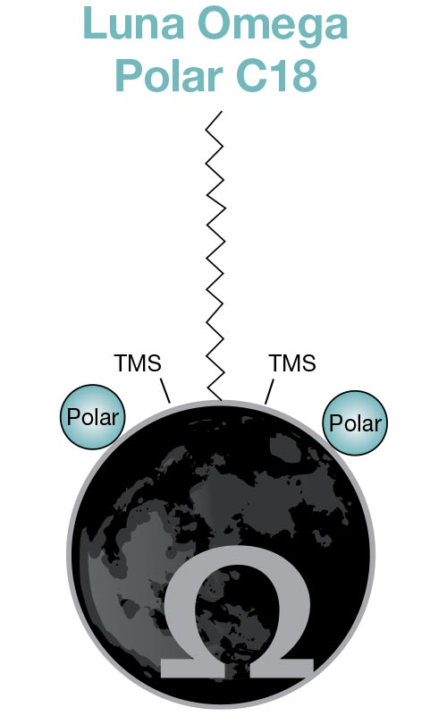
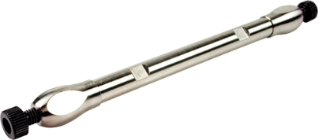
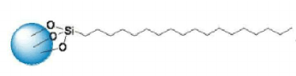
Luna Omega Polar C18 column
BEH C18 column using 10 μg/ml solvent standard
Luna Omega Polar C18 column using 10 μg/ml solvent standard
Enhanced retention for polar analytes
Acesulfame K
Acesulfame K
m/z 161.9
9.52e4
ESI-
m/z 161.9
2.30e5
ESI-
Solution for short retention times
Size: 100 x 2.1 mm; 1.6 μm
Narrower peaks
Tartrazine
Tartrazine
m/z 469.0
5.33e3
ESI+
m/z 469.0
5.45e4
ESI+
BEH C18
Size: (100 x 2.1 mm; 1.7 μm)

